Slide 1
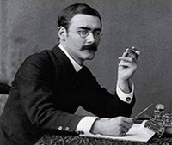
Джозеф Редьярд Кіплінг (1865 - 1936)
Підвезена Ольга Вікторівна,
вчитель початкових класів
Матусівський навчально-виховний комплекс
“Дошкільний навчальний заклад – загальноосвітня
школа І – ІІІ ступенів №1”

Slide 2
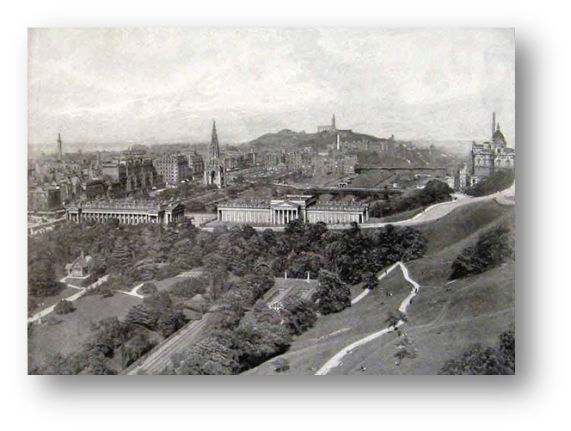
Англійський поет і прозаїк.
Редьярд Кіплінг народився
30 грудня 1865 року в Бомбеї (Індія).
Бомбей

Slide 3
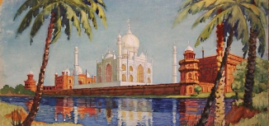
Батько, фахівець з історії індійського мистецтва, був директором музею. Мати походила з відомої лондонської родини.
Ім'я Редьярд отримав, як вважають, на честь англійського озера Редьярд, де познайомилися батьки.

Slide 4
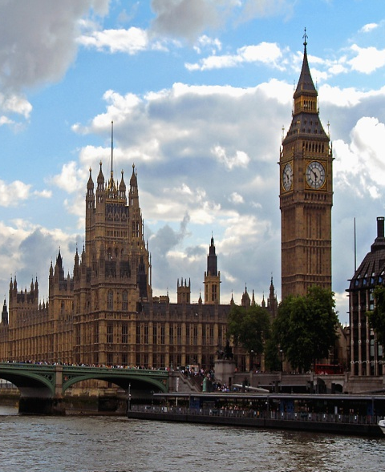
У 1871 році, як багатьох англійських дітей, народжених в ті роки в Індії, Кіплінга і його молодшу сестру відправили в Англію, щоб уберегти від небезпечних хвороб, від яких у спекотному кліматі діти часто помирали.

Slide 5
1878-1882 р.р. – Рей навчається в Девонському училищі, де сини офіцерів готуються до вступу в престижні військові академії. Оскільки училище не надає дипломів для вступ до Оксфорду або Кембріджу, а близькорукість не дозволяє Кіплінгу обирати військову кар’єру, на цьому його освіта закінчується.

Slide 6
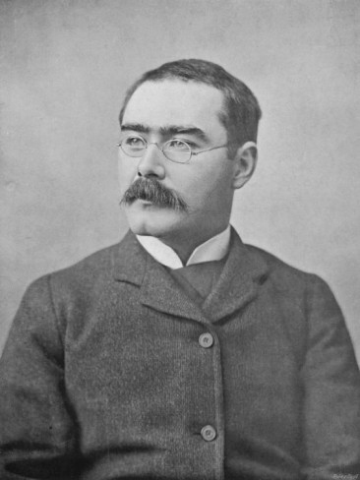
У 1882 році, проживши 11 років в Англії,
Рей повертається до Індії
та влаштовується
помічником редактора в англомовну
«Цивільну та військову газету».
Для газети він постійно пише
оповідання та вірші.

Slide 7
У 1886 р. видається перша збірка віршів письменника «Департаментські пісні»
і стає дуже популярною.
Письменник називав себе пілігрімом. Працюючи журналістом, він багато мандрував, виступав у місцевих газетах з нарисами, оповіданнями, віршами.

Slide 8
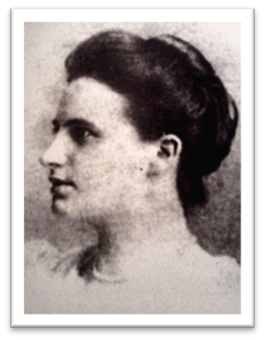
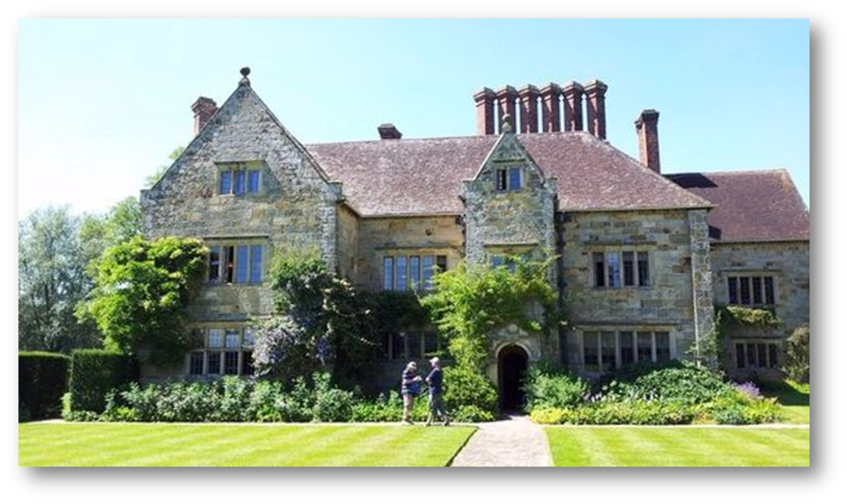
Кіплінг переїхав в Лондон
в 1889 році, а через три роки одружився з сестрою свого померлого друга американкою Керолайн Бейлстир.
Молоде подружжя переїхало в США.
Проживши в Штатах чотири роки, Кіплінг з дружиною повернулись в Англію і поселились в Сассексі.

Slide 9
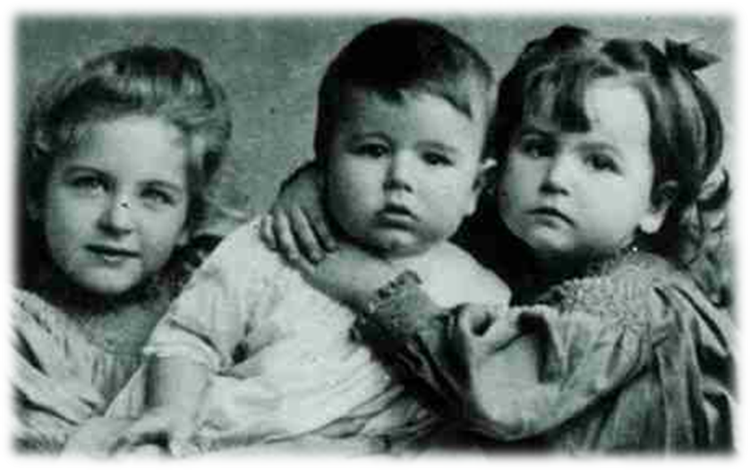
В кродині Кіплінгів підростали дві доньки і син. Батько-письменник пише своїм дітям власні казкові історії. У відповідь на дитячі запитання «Як?» і «Чому?» він, спираючись на народні легенди, вигадував несподівані і цікаві відповіді.

Slide 10
Твори
Редьярда Кіплінга
для дітей

Slide 11
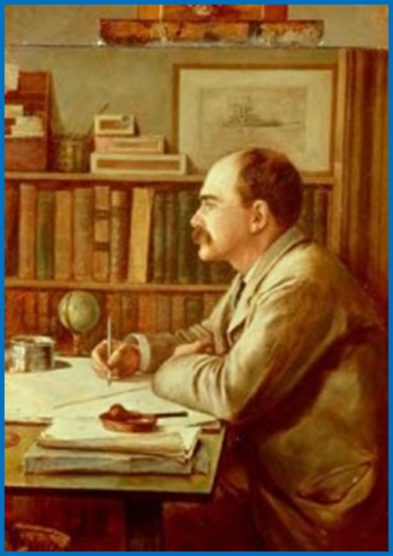
В 1907 році Кіплінг стає наймолодшим лауреатом Нобелівської премії і «за спостережливість, яскраву фантазію, зрілість ідей та великий талант оповідача».
Він першим із англійських письменників удостоєний цієї нагороди.

Slide 12
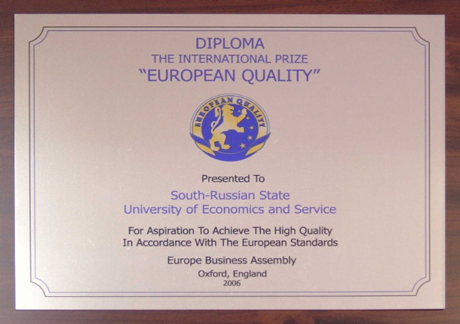
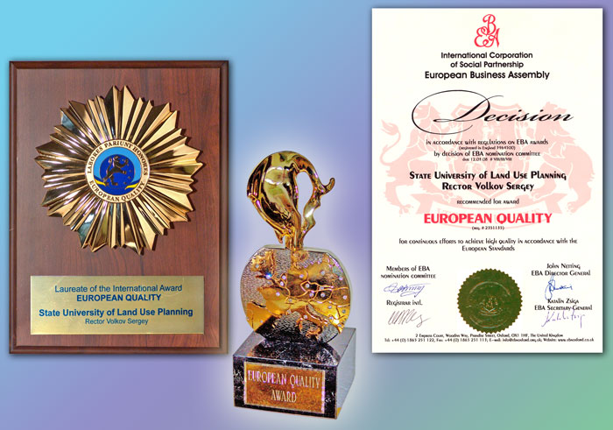
У 1907р. Він був удостоєний почесних ступенів Оксфордського, Кембриджського, Единбурського й Даремського університетів;
Крім того, він одержав нагороди від університетів Парижа, Страсбурга, Афін і Торонто

Slide 13
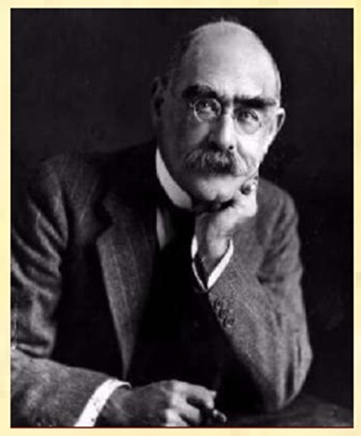
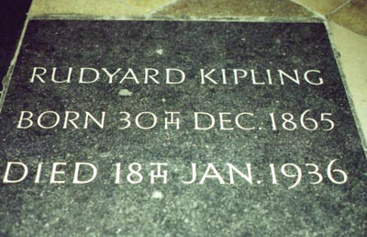
18 січня 1936 р. – Кіплінг помер в Лондоні
і був похований в Куточку поетів у Вестмінстерському абатстві

Slide 14
Список використаних джерел:
Інтернет – ресурси:
http://ru.wikipedia.org/wiki/Киплинг,_Редьярд
http://biographie.in.ua/blog/biografija_kiplinga_dzhozefa_redjarda/2012-11-19-662
http://www.ukrlib.com.ua/bio-zl/printout.php?id=30
http://simya.com.ua/articles/71/17836/
http://www.parta.com.ua/ukr/stories/writers/109/

